Slide 1
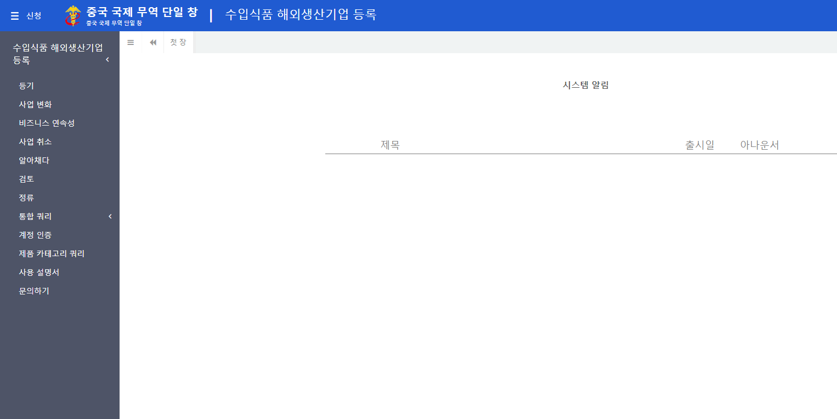
<안내>
1. 인터넷창은 크롬(Chrome) 사용 권고
2. 로그인 후 ‘사업변화’ 클릭하여 정보입력
3. 모든 스캔본 업로드는 영문버전입니다.
4. *가 표시된 부분만 입력하시면 됩니다.
5. 영업등록증 업로드는(지자체, 식약처, 우리원에서
발급한 등록증 영문버전 아무거나 상관 무)

Slide 2
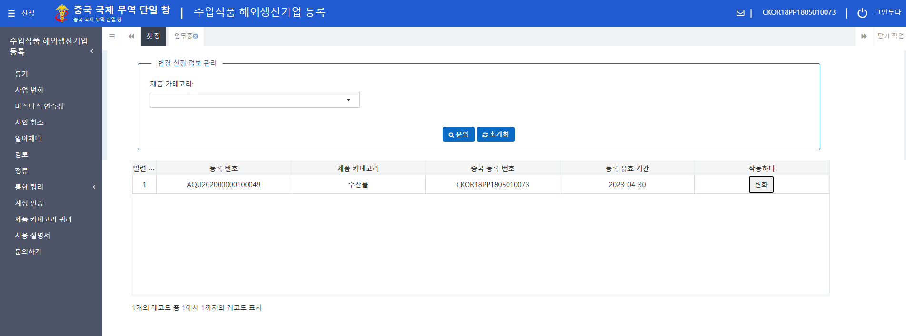
<안내>
변화 클릭

Slide 3
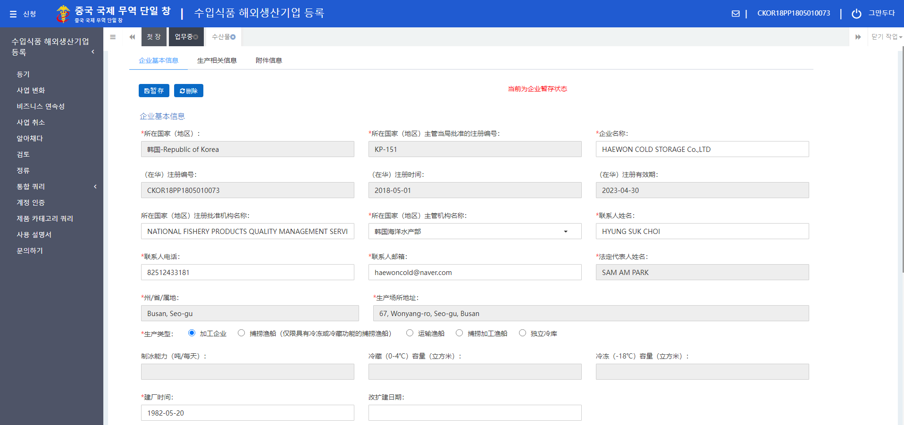
①
<안내>
①냉동창고는 ‘가공공장’으로 선택

Slide 4
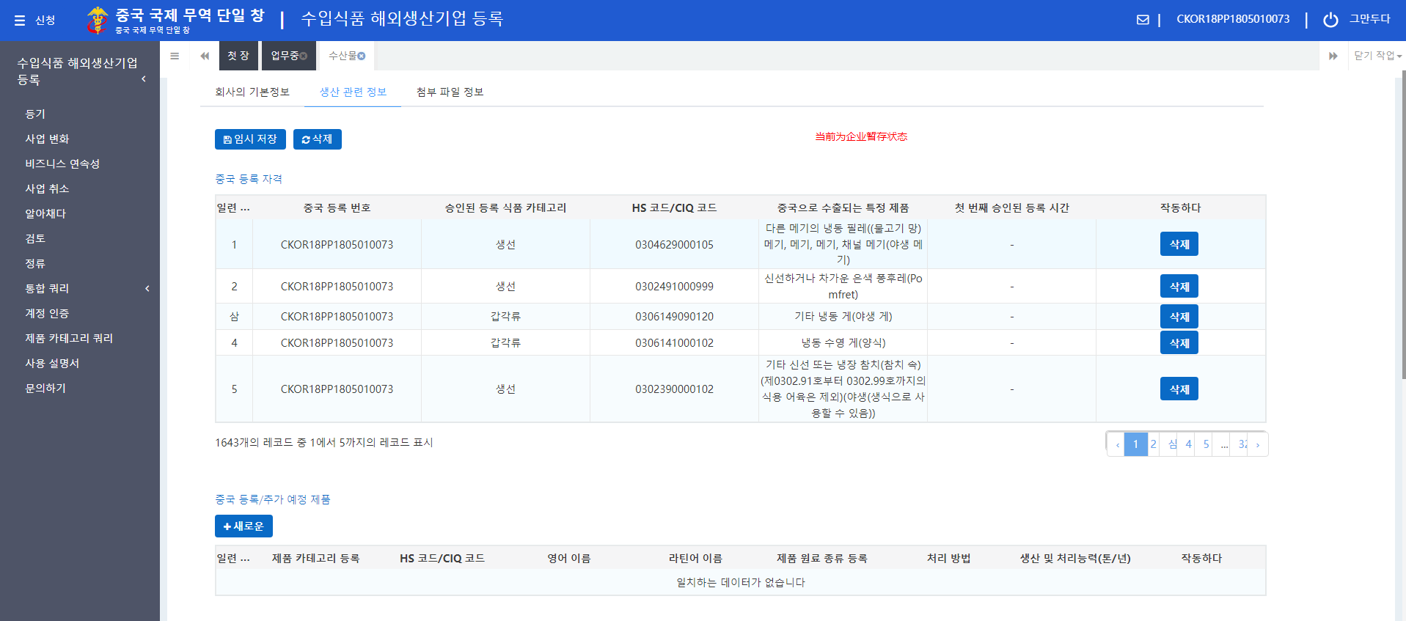
①
②
<안내>
① 그냥 놔두시면 됩니다.
② 필수 입력(수출예정이 있든 없든 상관무)
단, 수출 등록신청 시 제출했던 공정라인
에서 생산되는 제품만 해당

Slide 5
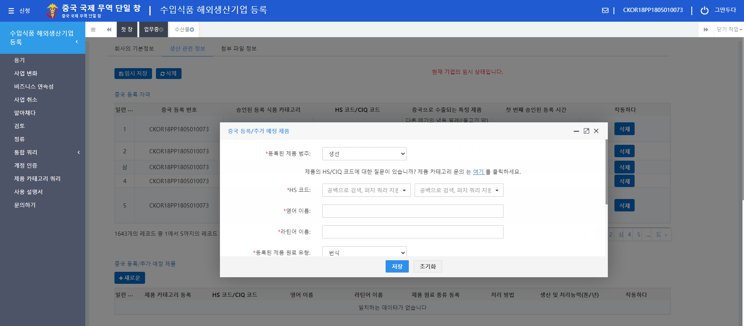
①
<안내>
① HS코드는 중국 HS코드로 입력
(확인방법은 다음페이지 참고)

Slide 6
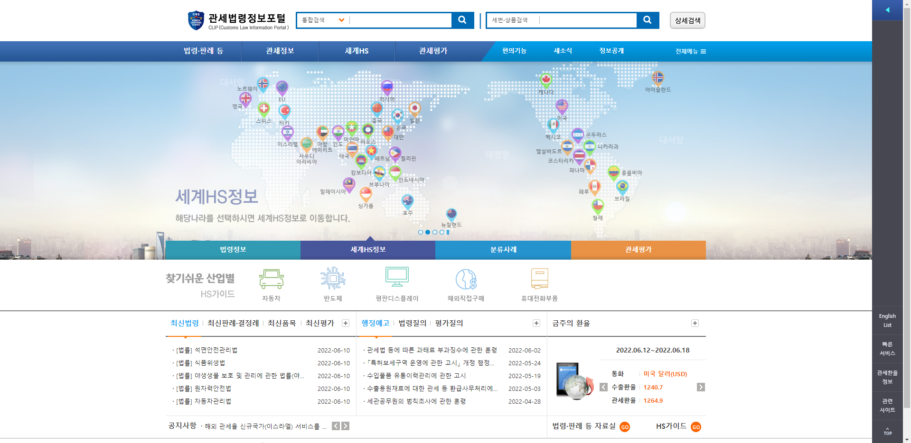
②
<안내>
① 인터넷검색창에 '관세법령정보포털‘ 검색
② ‘세계HS’ 클릭

Slide 7
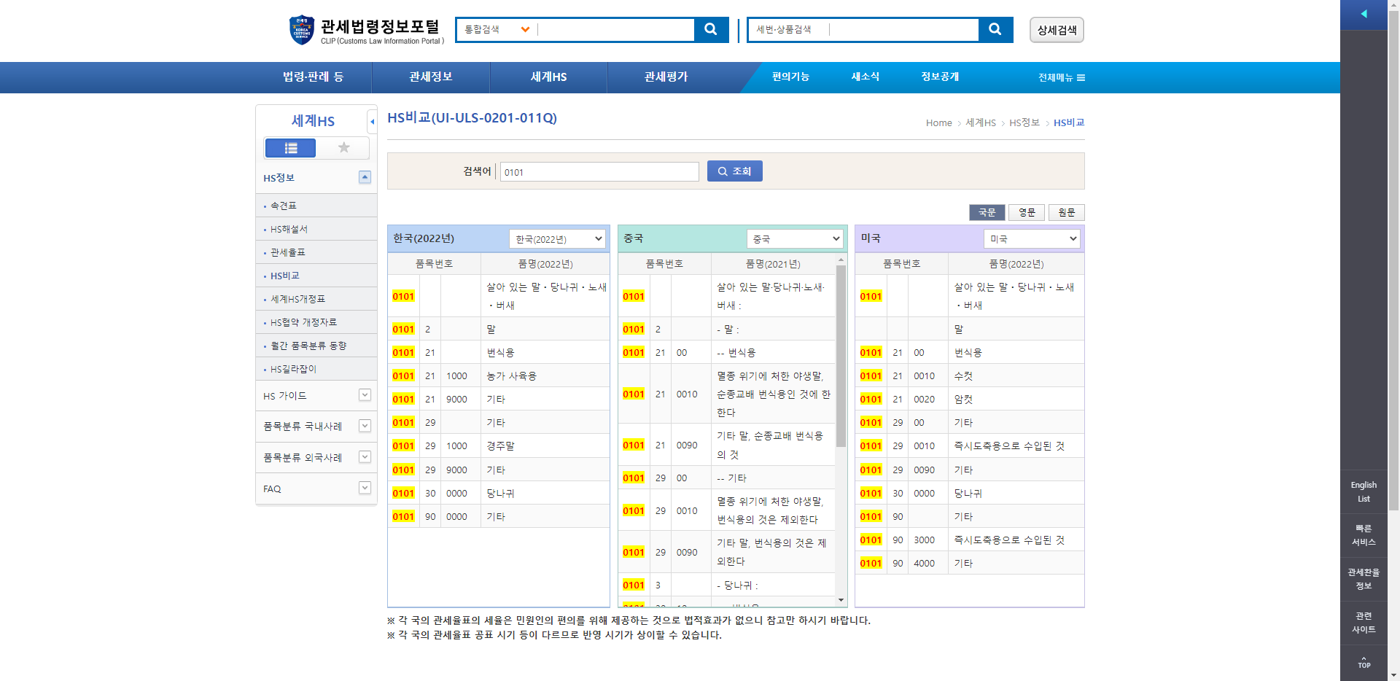
②
①
<안내>
① 'HS비교‘ 클릭
② ‘중국' 선택
③ 품목번호 확인은 다음장에서
확인

Slide 8
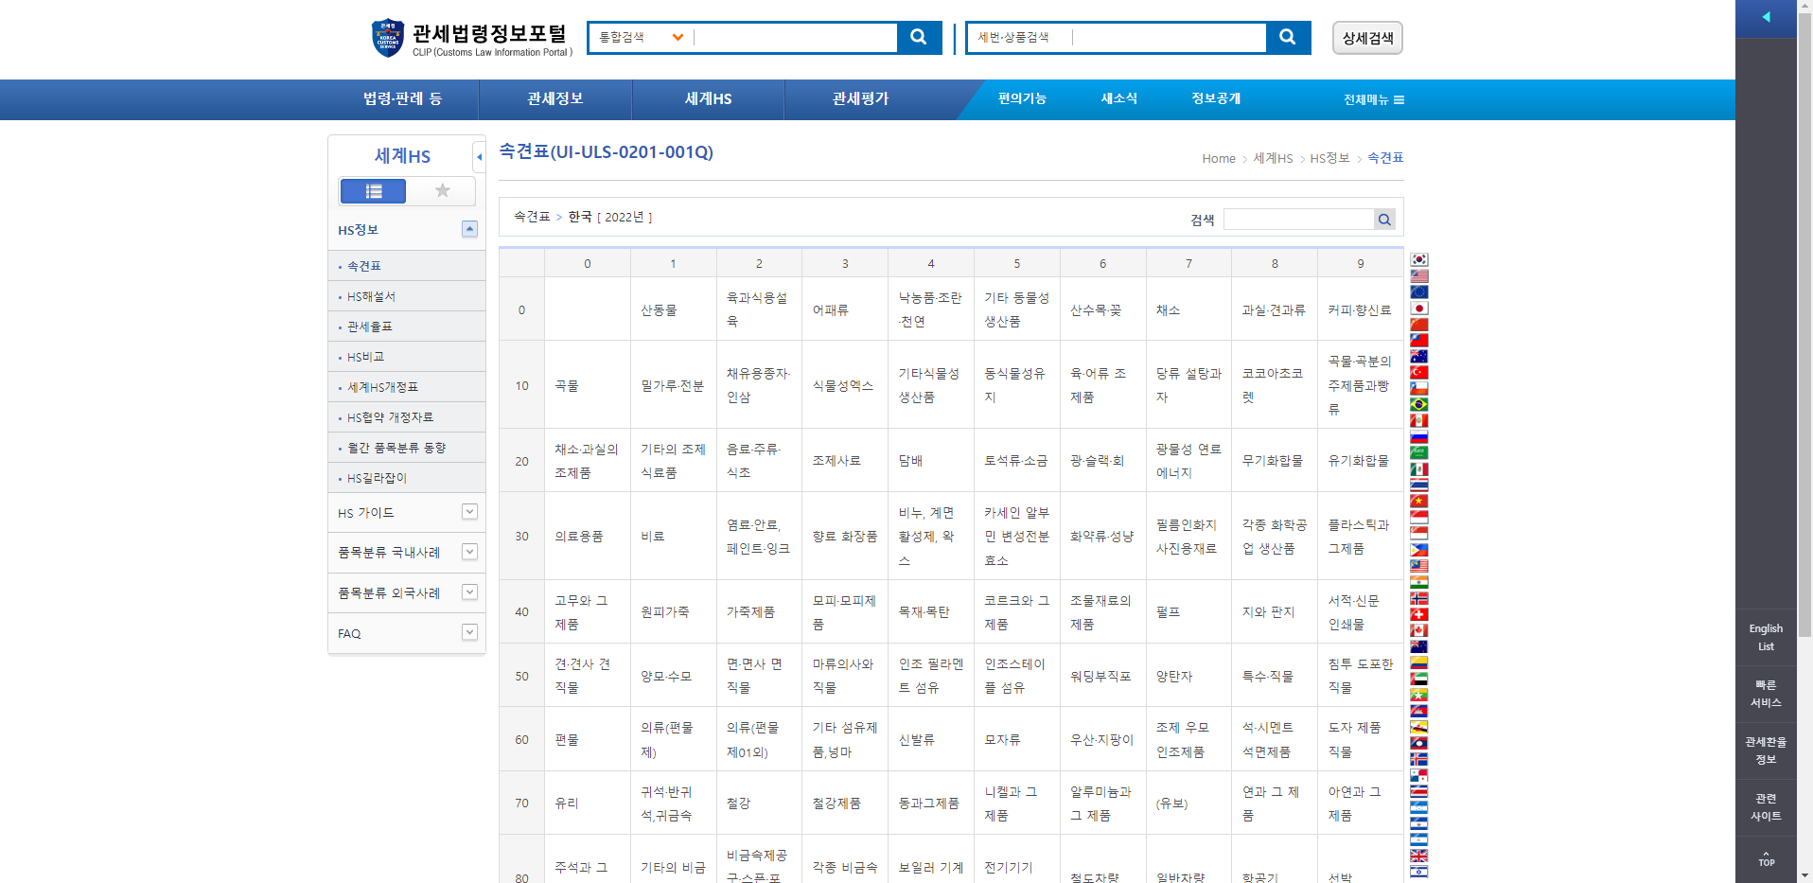
①
② 중국 국기선택
<안내>
① ‘속견표‘ 클릭
② ‘중국‘ 국기 선택
③ 해당 품목번호 확인

Slide 9
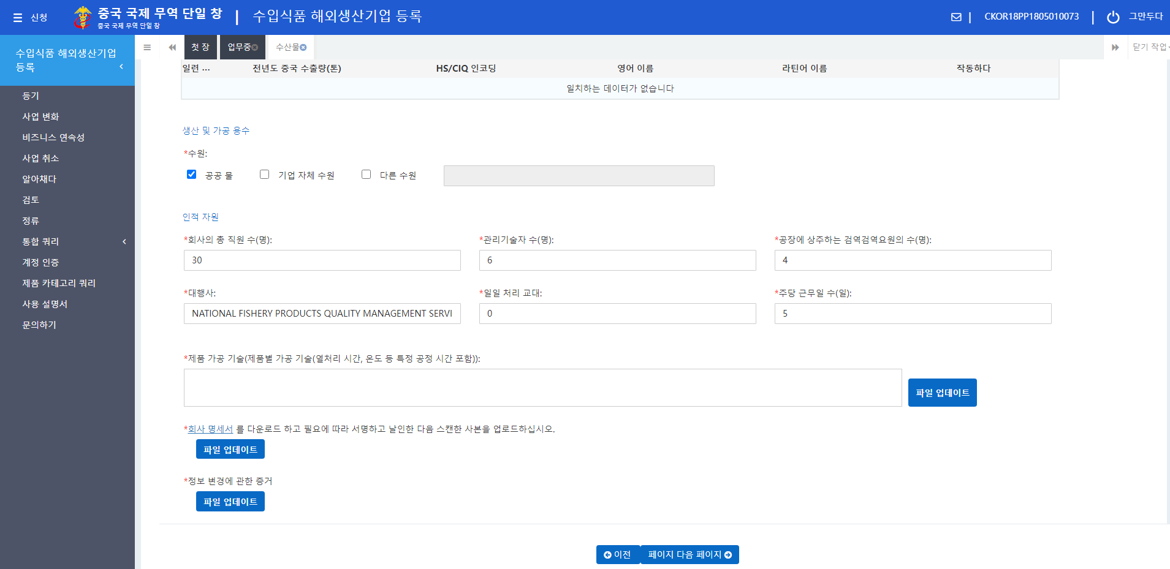
①
<안내>
① 앞전에 업로드한 스캔파일 한번더 전부 업로드

Slide 10
<안내>
이외 기타 사항은 기존 카페에 올린 매뉴얼(수출검사-271번글)을 참고하여 주시기 바라며, 전산적인 문제로 해결 안될 시 아래의 중측메일로 문의바랍니다.
eport@chinaport.gov.cn

